Slide 1



NHIỆT LIỆT CHÀO MỪNG
====o0o====
QUÝ THẦY, CÔ GIÁO VỀ DỰ GIỜ
PHÂN MÔN: TẬP ĐỌC
TPPCT: 46

Slide 2
Thứ bảy, ngày 21 tháng 12 năm 2019
Tập đọc
Kiểm tra bài cũ
Nhà rông ở Tây Nguyên
Vì sao nhà rông phải chắc và cao?
Vì sao nói gian giữa là trung tâm của nhà rông?
Gian giữa là trung tâm của nhà rông vì các già làng thường họp tại đây để bàn những việc lớn và đây cũng là nơi tiếp khách của làng.
.
Nhà rông phải chắc để chứa được nhiều người, cao để đàn voi đi qua mà không đụng sàn và khi múa ngọn giáo không vướng mái.

Slide 3
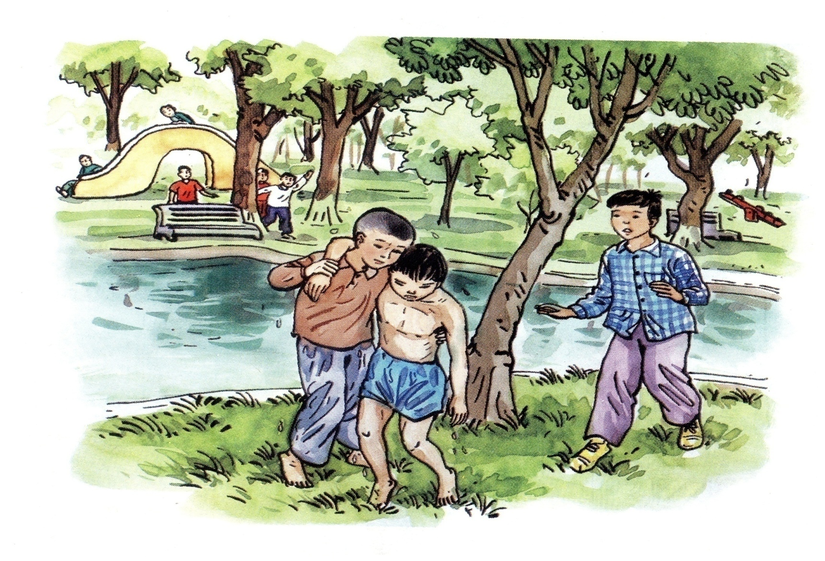
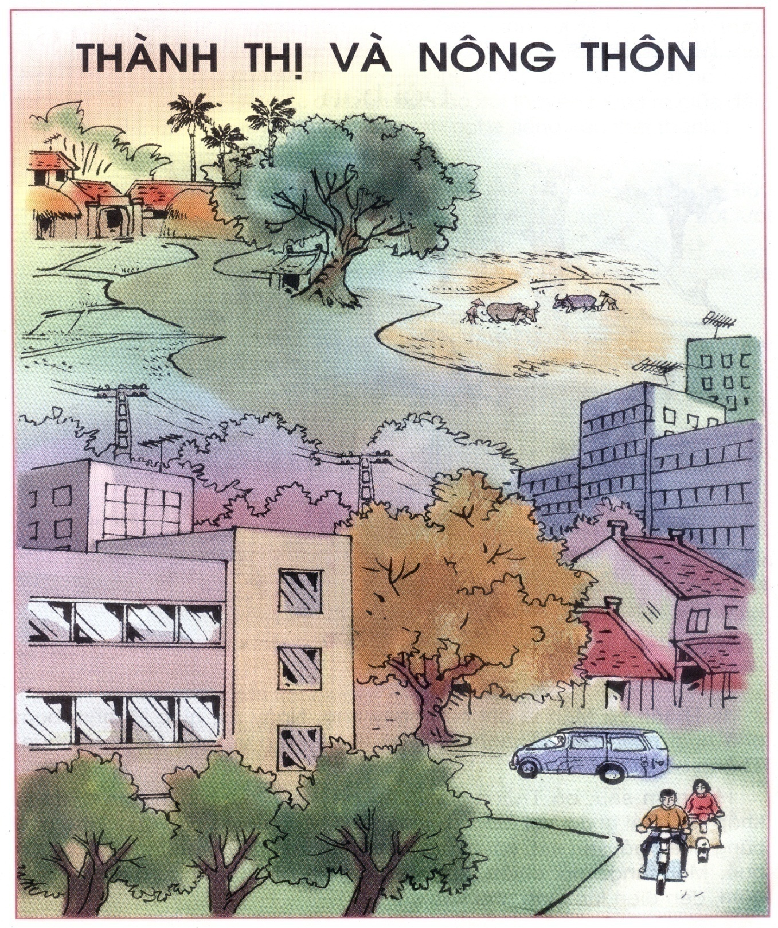
Thứ bảy, ngày 21 tháng 12 năm 2019
Tập đọc
SGK 130
Đôi bạn
(Nguyễn Minh)

Slide 4
Thứ bảy, ngày 21 tháng 12 năm 2019
Tập đọc
Đôi bạn
(Nguyễn Minh)
Luyện đọc
Từ ngữ
Hồ này rộng hơn cái đầm ở làng của Mến nhưng không trồng sen. Nhìn mặt hồ sóng gợn lăn tăn, hai đứa lại nhắc chuyện hồi nào bơi thuyền thúng ra giữa đầm hái hoa.
Bài tập đọc được chia làm 3 đoạn:
Đoạn 1: Từ đầu đến sao sa
Đoạn 2: Chỗ vui nhất ….đưa vào bờ
Đoạn 3: Phần còn lại

Slide 5
Thứ bảy, ngày 21 tháng 12 năm 2019
Tập đọc
Đôi bạn
(Nguyễn Minh)
Luyện đọc
Từ ngữ
- sơ tán
- sao sa
- công viên
- tuyệt vọng

Slide 6


TIẾT HỌC KẾT THÚC
KÍNH CHÀO QUÝ THẦY CÔ VÀ CÁC EM !

